Slide 1
СУЧАСНІ
НЕЙРОТЕХНОЛОГІЇ
ФІКСАЦІЇ
ПІДСВІДОМИХ
РЕАКЦІЙ
ОСОБИСТОСТІ

Slide 2
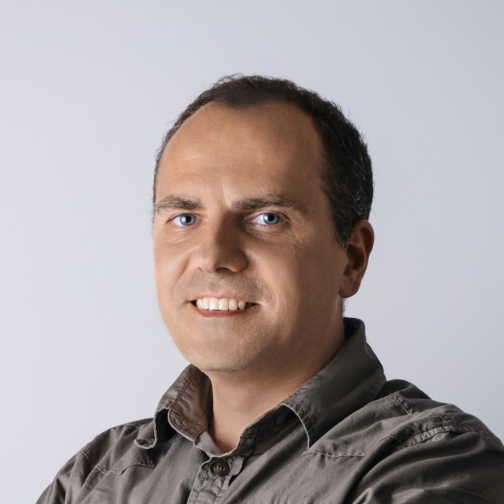
Neuro Psy Tech Group – це об’єднання провідних науковців та фахівців у галузі нейронаук, які займаються впровадженням передових наукоємних нейротехнологій для будь-якого бізнесу та особистостей
Богдан Ткач
лікар, психолог, д.психол.н., керівник науково-дослідного відділу Першої нейромаркетингової компанії Neuro Psy Tech Group.
Автор понад 70 наукових праць з нейропсихології, девіантології, сексології та нейромаркетингу

Slide 3
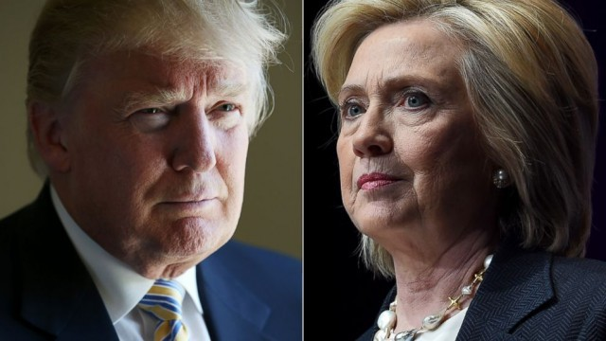
2016

Slide 4
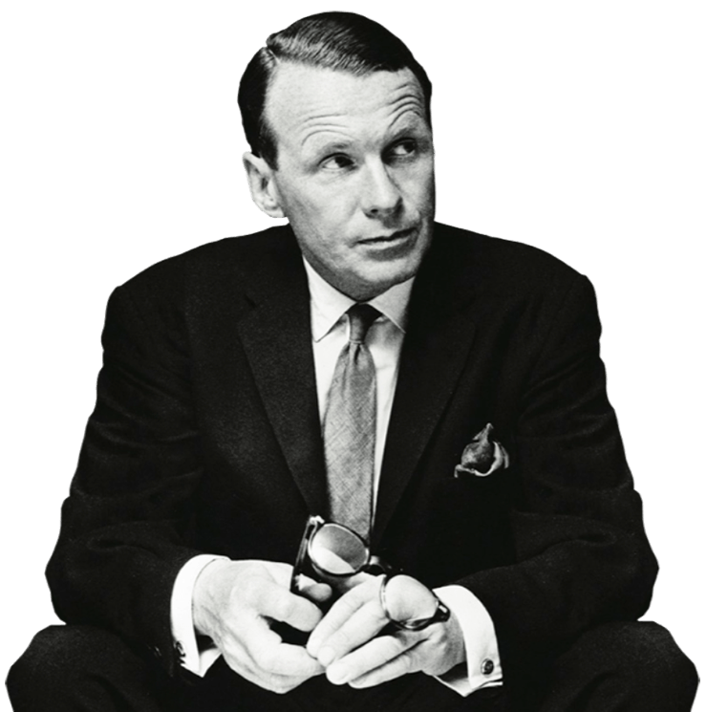
«Один мільйон, вкладений у ефективну рекламу, продає більше, ніж десять мільйонів, вкладених у неефективну рекламу».
«батько реклами» Девід Огілві
Нейромаркетинг
Ера до нейромаркетингу
Ера нейромаркетингу
Мозок середовище існування брендів
Сигнал із «чорного ящика»
Творче тестування реклами, відеконтенту…
Де знаходиться у мозку кнопка «Купи»
Медіапланування

Slide 5
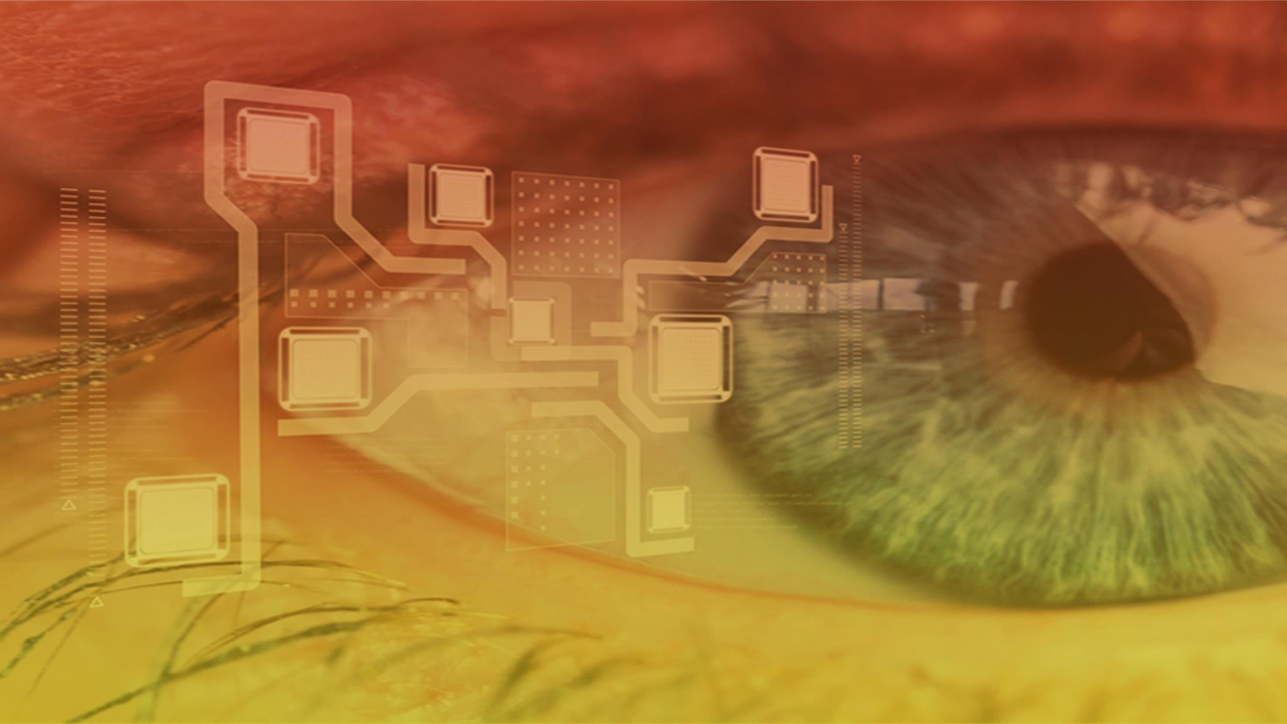
ПРАВИЛЬНО МИСЛИТИ
НАБАГАТО ЦІННІШЕ, НІЖ БАГАТО ЗНАТИ

Slide 6
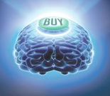
Етапи взаємодії з клієнтом
+
=
У час скорочення бюджету на рекламу маркетолог повинен «потрапляти в яблучко з першого пострілу», бо на другу спробу може і не бути ресурсів.
Існує три етапи взаємодії з клієнтом:
«зачепити»
«переконати» чи «спонукати» до купівлі
«завершити» взаємодію продажем
Необхідно «зчитувати» повідомлення мозку на кожному етапі взаємодії, щоб знати точно, що треба зробити аби клієнт отримав максимум задоволення, купуючи саме ваш продукт.

Slide 7
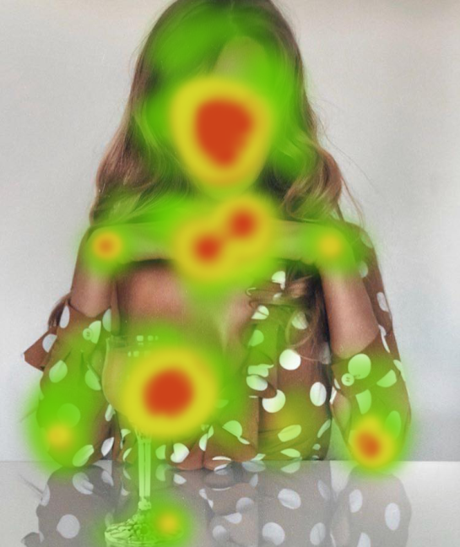
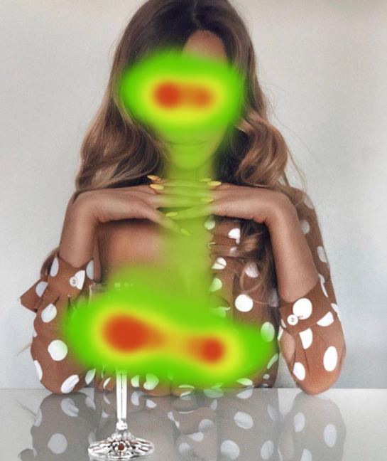
Відмінності сприйняття
жінки
чоловіки
«Зчитування» повідомлень мозку дозволяє знати, куди саме дивиться і що в цей момент відчуває людина та які в неї наміри. Це допоможе вибудовувати медіа стратегію так, щоб просувати на ринок саме свій бренд, але не всю категорію продуктів і не конкурентів водночас.

Slide 8
Дизайн дослідження
Існує відмінність між процесами і явищами в реальності та їхніми аналогами, які ми спостерігаємо чи відтворюємо при нейромаркетинговому дослідженні
ІДЕАЛЬНЕ ДОСЛІДЖЕННЯ
прогностична валідність
внутрішня валідність
ДОСЛІДЖУВАНА РЕАЛЬНІСТЬ
РЕАЛЬНЕ ДОСЛІДЖЕННЯ
зовнішня валідність

Slide 9
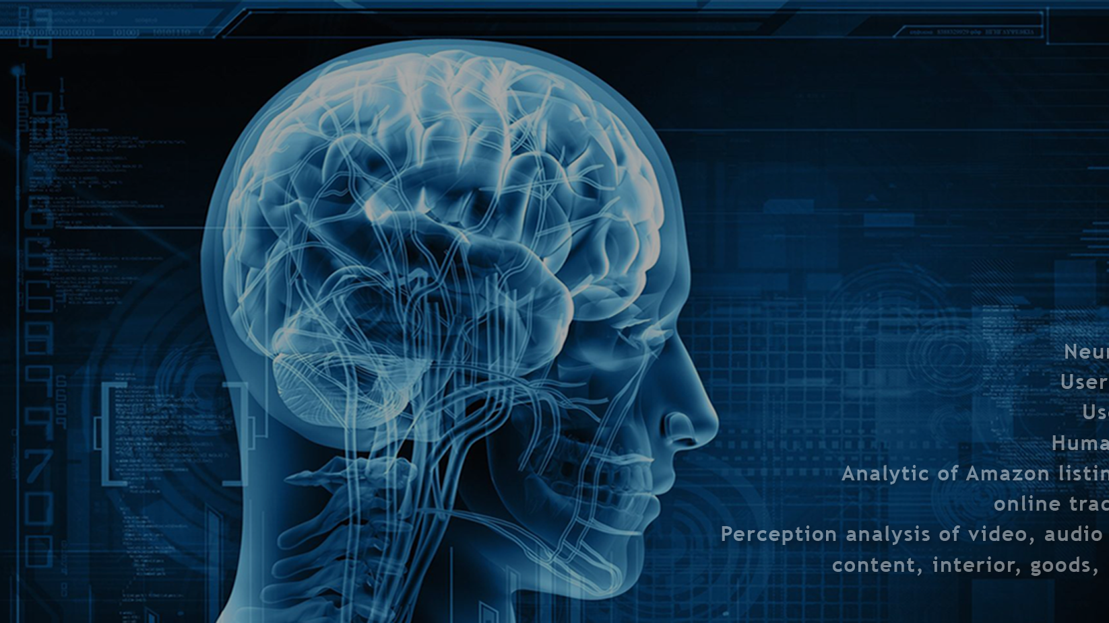
ТОЙ, ХТО БАЧИТЬ НЕПОМІТНЕ, – ЗДАТНИЙ ТВОРИТИ НЕМОЖЛИВЕ!

Slide 10
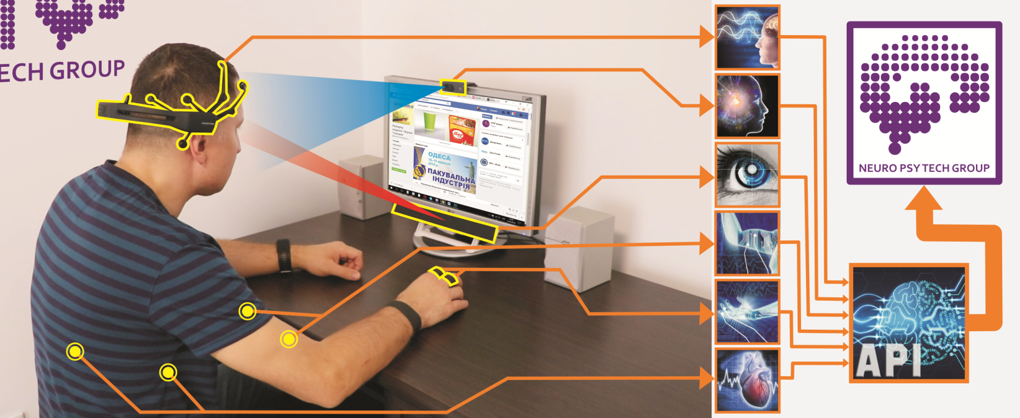
«Зчитування» повідомлень мозку
Нейромаркетинг – високоточне апаратне фіксування («зчитування») підсвідомих людських реакцій на будь-який аудіовізуальний подразник та інші

Slide 11
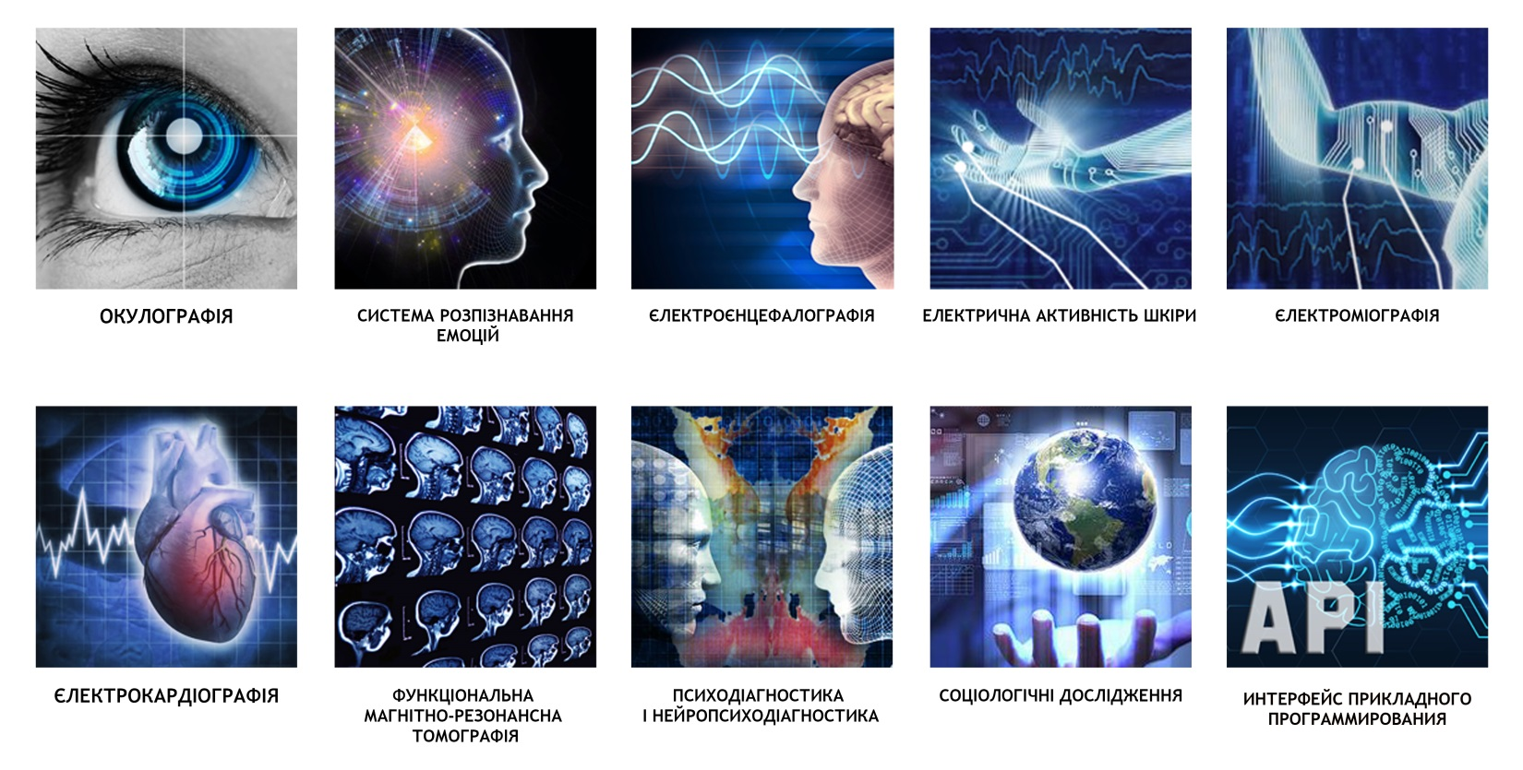
Методи дослідження мозку
Комерційна інформація та аналітика створюється NPTG не на правдопродібних, а на достовірних даних завдяки передовим наукоємним нейротехнологіям

Slide 12
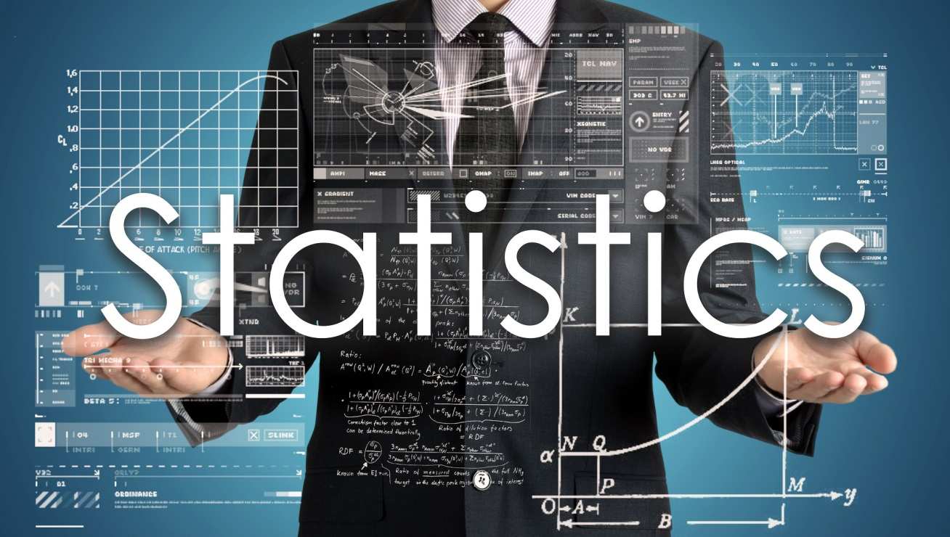
Результати аналітичного дослідження
Аналітичне дослідження спрямоване на визначення взаємозв’язків між різними чинниками та виявлення закономірностей у досліджуваній реальності
Статистичний аналіз даних:
Описовий аналіз
Аналіз відмінностей
Асоціативний аналіз
Класифікаційний аналіз
Візуалізація аналізу:
Таблиці
Графіки
Діаграми

Slide 13
ПРИЙМАТИ НАДІЙНІ РІШЕННЯ
З ФАКТАМИ НАБАГАТО КРАЩЕ, НІЖ ОПИРАТИСЯ НА ПРИПУЩЕННЯ
13

Slide 14
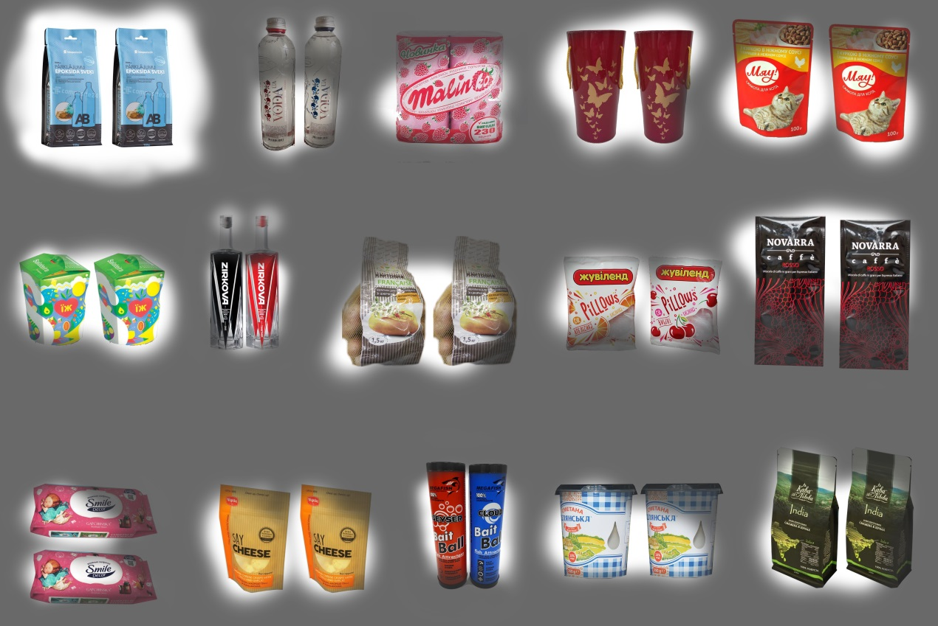
Вибір переможців
Аналітика нейромаркетингових досліджень дозволяє визначити, які саме творчі роботи від різних креативних агенцій не лише викликають позитивне ставлення до бренду, а й ефективно спонукають до купівлі.
Абсолютним лідером у привертанні уваги та спонукання до купівлі є упаковка у верхньому лівому куті.

Slide 15
Тестування дизайну
Поля уваги дизайну упаковки: 1 – атарактор (привертає увагу); 2 – назва продукту; 3- логотип; 4 – інформація про приготування; 5 – інформація про масу; 6 – інформація про продукт. На першій секунді розпізнається бренд, а на шостій приймається раціональне рішення про придбання. Тестування показує, що дизайн упаковки не налагодив конструктивної комунікації, а лише викликає приємне враження про торгову марку. Очевидно, що виробнику необхідно кардинально змінювати дизайн.

Slide 16
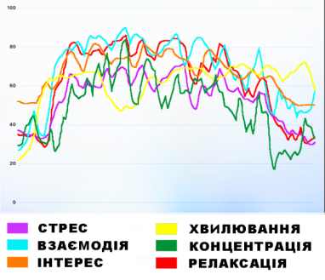
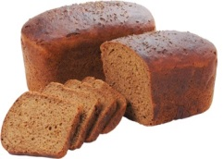
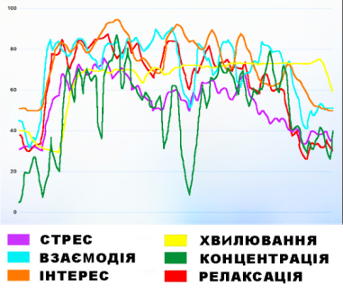
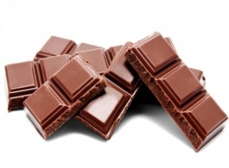
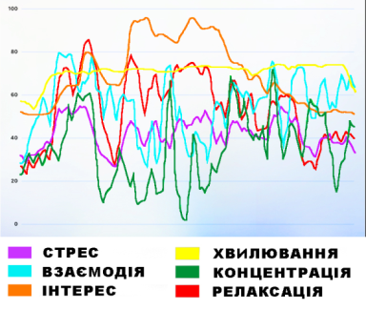
Тестування властивостей
Динаміка зміни показників і виявлення характерних ЕЕГ патернів для кожного «відтінку смакових відчуттів» допомагає виробнику об’єктивно оцінити однозначну реакцію споживачів на продукт і сміло працювати з «палітрою смаків та післясмаку» для покращення свого продукту.

Slide 17
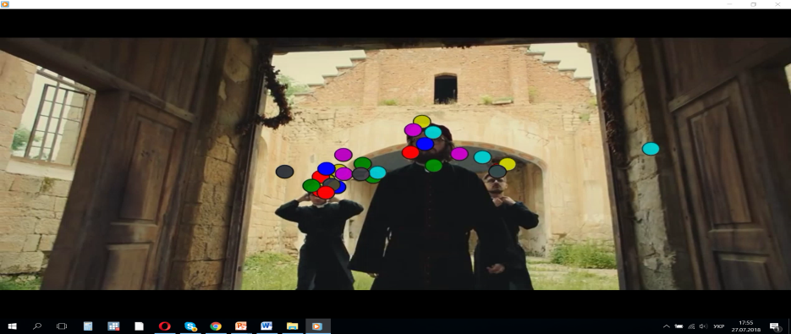
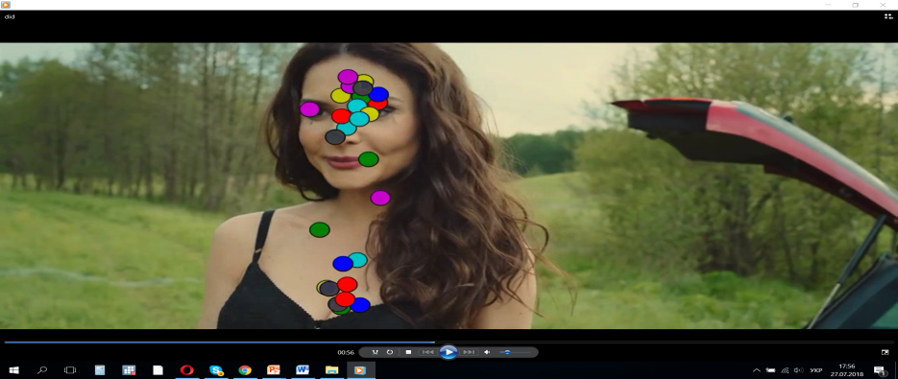
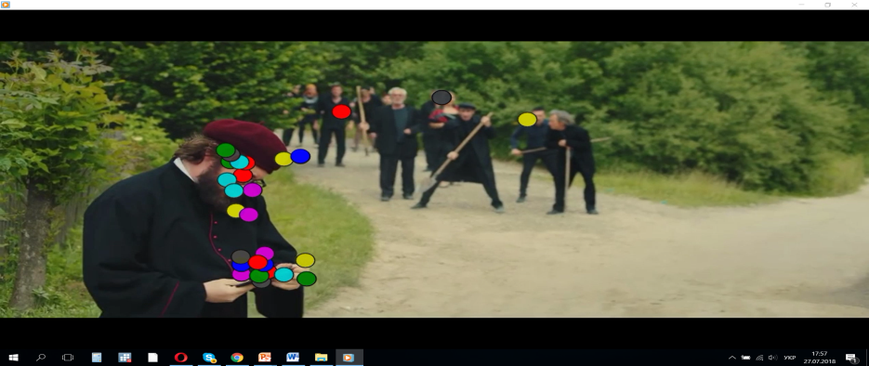
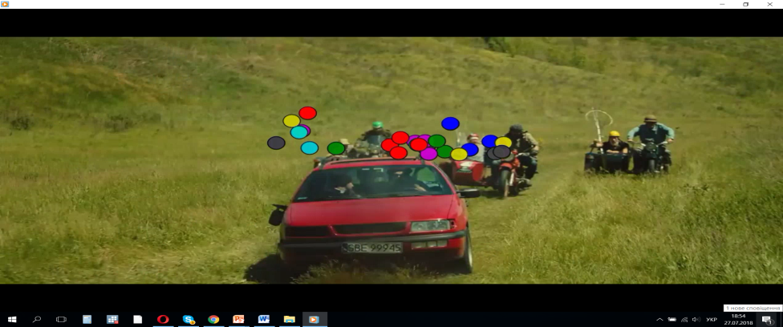
Оптимізація контенту
здивування
зацікавленість
очікування
драматизм
Маючи аналітику, ви можете точно побачити, як люди реагують на різні фрагменти відзнятого відео матеріалу. Це дозволяє вам створити емоційно насичений, динамічний та цікавий фільм. Особливо це стосується підвищення ефективності відеореклами, бо деякі фрагменти тривають інколи 0,5 с.

Slide 18
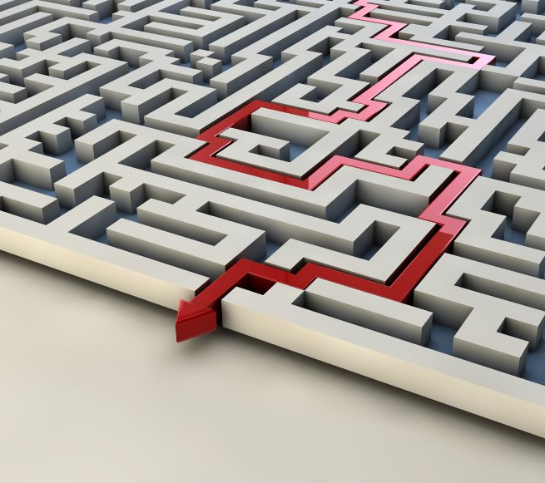
Комплексний підхід
Бренд – це торгова марка, за яку свідомо людина готова переплатити. Бренд для нейропсихолога – це образ з емоційною прив’язкою. Просто людина – це образ, а людина, яка наповнила ваше серце любов’ю чи розбила серце, – це вже бренд.
Щодня житель мегаполісу за день отримує біля 6000 сигналів рекламного характеру, але не на всі звертає увагу.
Щоб торгову марку зробити брендом, необхідно намагатися якомога ближче наближатися у момент прийняття рішення, якомога частіше з’являтися у відповідні моменти, і якомога максимально дарувати задоволення коли клієнт купує ваш товар. А для цього необхідний комплексний підхід, який сприяє пошуку інноваційних рішень.

Slide 19
Дякуємо за увагу

